Slide 1

КГКОУ школа 3
Конкурс в 7а классе:
Подготовила и провела: учитель профессионально-трудового обучения:
Климова С.П.
2015 год

Slide 3
Всем!
Всем!
Всем!
Милые Девушки!
Вы хотите принять участие в конкурсе «Ученицы-мастерицы»?
Нет ничего проще!
Наш конкурс для вас!
Разобьемся на две команды по 3 ученицы.

Slide 4
КОМАНДЫ
Т
С
Е
И
Ц
1
2
Ы
А
Р
Н
М
А
М
У

Slide 5
Конкурс 1.
«Пословицы запутались»

Slide 6
Люби дело- а руки
Не игла шьёт, учись рукоделью
Не привыкай к безделью, мастером будешь
Есть терпенье - все работы легки
Всякая работа будет и уменье
Для умелой руки, мастера хвалит

Slide 7
Люби дело- мастером будешь.
Не игла шьёт, а руки.
Не привыкай к безделью, учись рукоделью.
Есть терпенье - будет и уменье
Всякая работа мастера хвалит
Для умелой руки, все работы легки

Slide 8
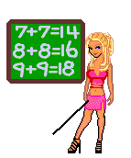
Конкурс
«Это должен каждый знать обязательно на «5»

Slide 9
Задание 2.
Назовите мерки :
1 - Сш
2 - Сг
3 - Ст
4 - Ди
5 – Сб
6 - Шп

Slide 10
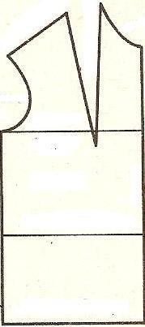
Задание 3. НАЗОВИТЕ СРЕЗЫ
6
2
1 - боковой срез
2 – срез горловины
3 – середина детали
4 –срез рукава
5 – нижний срез
6 – плечевой срез
4
1
3
5

Slide 11
Задание 4.
НАЗОВИТЕ ШВЫ
1 - накладной
2 - двойной
3 - запошивочный
4 - стачной
5 - шов вподгибку

Slide 12
Задание 5. ОБГОНЯЛКИ
1. С помощью чего производится измерение фигуры человека?
2. Где необходимо хранить иглы?
3. Назвать ткани растительного происхождения.
4. С помощью чего производят влажно-тепловую обработку изделий?
5. Какая строчка крепче, машинная или ручная?
6. Для чего нужна закрепка в начале и конце строчки?
7. При раскрое изделия раскладывают сначала крупные детали?

Slide 13

«Дом Моделей»
Конкурс

Slide 14
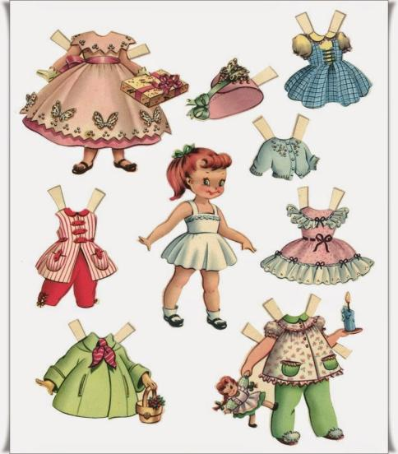
Задание 6.
Командам необходимо вырезать одежду и одеть бумажную куклу.
Кто быстрее, аккуратнее и интереснее выполнит это задание?

Slide 15
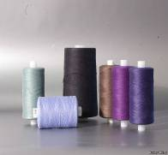

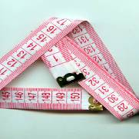
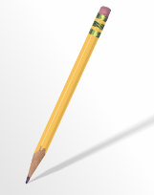
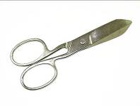

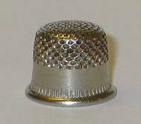
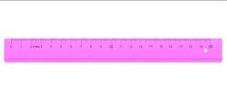

Slide 16
Бой скороговорок
1. Шуре сшили сарафан.
2. Три Катюши взяли в руки три катушки.

Slide 17
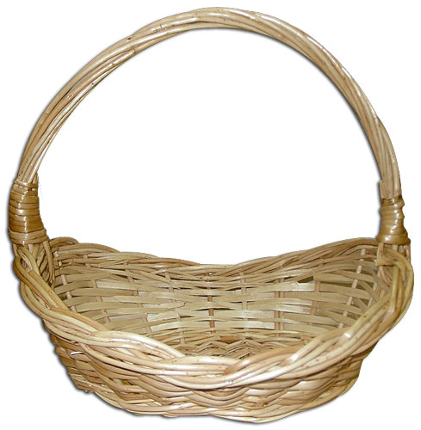
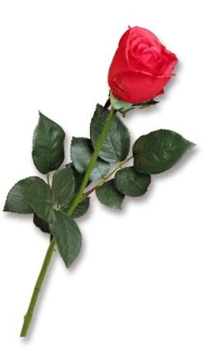
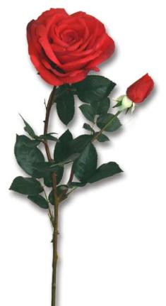







Slide 18
Вещи сами не растут,
Вещи создаёт наш труд.
Так и руки без труда
Не годятся никуда.

Slide 19
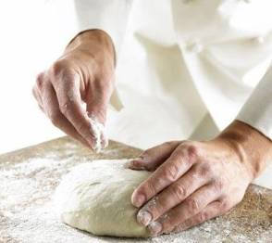
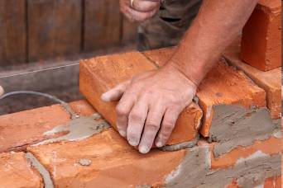
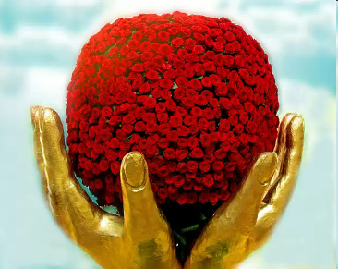
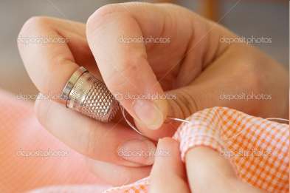
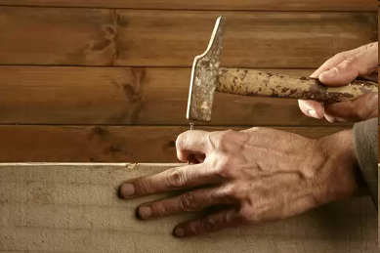

Slide 20
Подведение итога конкурса.

